Slide 1

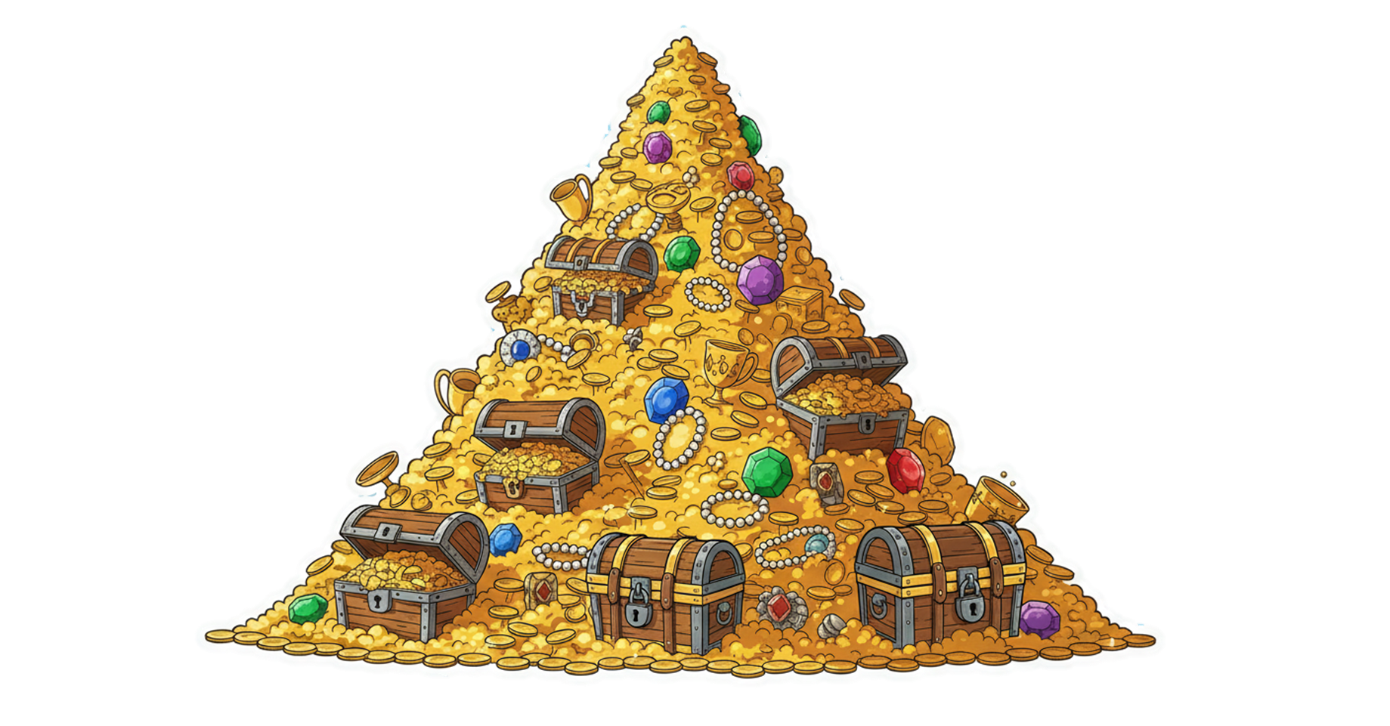







Салат
Тигр
Вата
Кит
Карета
Такси
Ракета
Тело
Робот
Торт
Батут
Бант

